Slide 1




Chào mừng tất cả các bạn lớp 5
tuần 5
Chủ đề 2: Soạn Thảo Văn Bản
Bài 1: Những Gì Em Đã Biết

Slide 2





Củng cố các thao tác về gõ văn bản tiếng Việt, chọn phông chữ, cỡ chữ, kiểu chữ, chèn tranh, ảnh vào văn bản.
Luyện tập các thao tác sao chép, cắt dán, di chuyển một đoạn văn bản hoặc hình/tranh ảnh tới vị trí khác của văn bản
Sử dụng được phím Tab khi soạn thảo văn bản
Biết thêm được thao tác định dạng đoạn văn bản.

Slide 3




Ôn lại kiến thức đã học
a) Em hãy cho biết đâu là biểu tượng của phần mềm Word?
C
D
A
B
C
b) Em hãy cho biết đâu là biểu tượng của phần mềm Unikey?
A
C
D
A
B

Slide 4
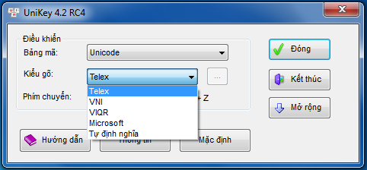
B. HOẠT ĐỘNG THỰC HÀNH
Bài Tập 1: a) Em hãy cho biết có 2 kiểu gõ tiếng việt nào hay dùng?
Kiểu gõ Telex và Vni

Slide 5
b) Để gõ được các kí tự và dấu theo kiểu Telex:
a) Các kí tự: â, ô, ê, đ, ă, ư, ơ → Gõ kiểu Telex
b) Các dấu: “sắc”, “huyền”, “hỏi”, “ngã”, “ nặng”→ Gõ kiểu Telex
Để có kí tự | Em gõ phím
â
ô
ê
đ
ă
ư
ơ
Các dấu | Gõ phím
aa
Dấu sắc
s
oo
ee
Dấu huyền
f
dd
Dấu hỏi
r
aw
Dấu ngã
x
uw
j
Dấu nặng
ow

Slide 6




Bài tập 2: Em hãy chọn cụm từ sau: “Đối tượng nào đó”, “Bảng”, “Hình”, “Tranh/ảnh”, “Căn lề trái”, “Căn giữa”, “Căn lề phải”, “ Căn đều 2 bên”. Rồi điền vào chỗ chấm dưới đây ?
Đối tượng nào đó
a) Để chèn………………………………….vào văn bản, trước tiên ta phải chọn Insert
Hình
b) Để chèn………………………………vào văn bản, ta chọn
Tranh/ảnh
c) Để chèn…………………………………vào văn bản, ta chọn
Bảng
d) Để chèn……………………………….vào văn bản, ta chọn
Căn đều 2 bên
e) Để ……………………………………..đoạn văn bản, ta chọn

Slide 7

Bài tập 3:
a) Sắp xếp các bước đúng để di chuyển một phần văn bản đến vị trí mới
Nháy chuột phải chọn Cut
2. Chọn phần văn bản cần di chuyển
3. Nháy chuột phải chọn Paste
4. Di chuyển con trỏ chuột đến vùng soạn thảo cần di chuyển đến.
Các bước thực hiện:
Bước 1: Chọn phần văn bản cần di chuyển
Bước 2: Nháy chuột ở nút di chuyển
Bước 3: Di chuyển con trỏ chuột đến vùng soạn thảo cần di chuyển đến
Bước 4: Nháy chuột ở nút dán

Slide 8
b) Sắp xếp các bước để sao chép một bức tranh rồi dán vào một vị trí khác của văn vản:
Nháy chuột phải chọn Paste
2. Chọn tranh cần sao chép
3. Nháy chuột phải chọn Copy
4. Di chuyển con trỏ chuột đến vùng soạn thảo cần dán bức tranh.
Các bước thực hiện:
Bước 1: Chọn phần văn bản cần sao chép
Bước 2: Nháy chuột ở nút sao chép
Bước 3: Di chuyển con trỏ chuột đến vùng soạn thảo cần dán bức tranh.
Bước 4: Nháy chuột ở nút dán

Slide 9


Bài tập 4: Em soạn rồi trình bày đoạn văn bản sau. Tìm kiếm hình ảnh rồi chèn hình minh họa cho phù hợp với nội dung của đoạn văn bản, lưu vào thư mục của em trong máy tính
Quan sát đoạn văn bản sgk trang 38 và cho biết:
Dòng đầu mỗi đoạn của văn bản cần trình bày như thế nào?
Dòng đầu mỗi đoạn của văn bản cần trình bày lùi vào
Các bước thực hiện
Bước 1: Đưa con trỏ chuột lên đầu dòng đó.
Bước 2: Nhấn phím
(Tab) trên bàn phím

Slide 10
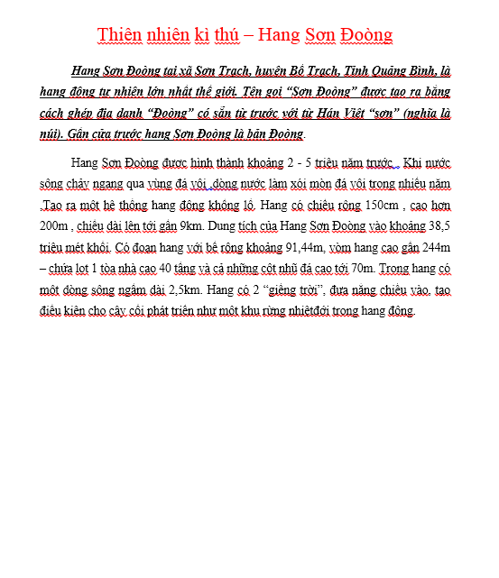


B. Hoạt động ứng dụng, mở rộng
Thực hiện định dạng lại đoạn đầu của văn bản về Hang Sơn Đoòng theo mẫu như sau?

Slide 11
Ghi nhớ
Dòng đầu mỗi đoạn cần bố trí lùi vào (Sử dụng phím Tab)
Sử dụng công cụ để sao chép định dạng văn bản

Slide 12



Câu 1:
Đâu là biểu tượng của phần mềm soạn thảo văn bản?
A
C
B
Phần mềm hệ thống
C

Slide 13
Câu 2:
Để khởi động phần mềm word em thực hiện thao tác nào?
A
Nháy chuột trên biểu tượng
C
B
Nháy đúp chuột trên biểu tượng
Phần mềm hệ thống
C
Nháy đúp chuột trên biểu tượng

Slide 14
Câu 3
Để thụt đầu dòng em nhấn phím nào sau đây?
Phím Enter
A
Phím Tab
C
B
Phần mềm hệ thống
Phím Ctrl
C

Slide 15



Câu 5:
Câu 5: Để chèn hình ảnh vào văn bản, em chọn?
Picture
A
Shapes
C
B
Phần mềm hệ thống
Table
C

Slide 16
DẶN DÒ
Ghi nhớ kỹ được thao tác cách chọn kiểu chữ, phông chữ, chèn tranh/ ảnh cho đoạn văn bản.
Hs nắm được các thao tác sao chép, cut, dán, di chuyển đoạn văn bản/ ảnh tới vị trí khác của văn bản mà em đã học.
HS làm bài tập trong sách bài tập tin học lớp 5 (1,2,3 trang 21,22,23,24) và các bài thực hành trong sách bài tập còn lại học sinh đọc hướng dẫn cách làm rồi tự thực hành trên máy.

